Slide 1
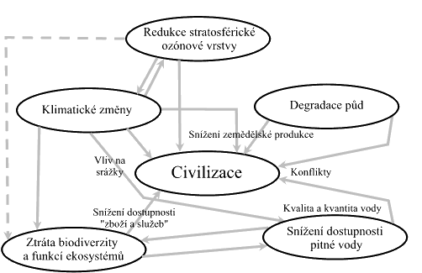

43.1 Nejnovější dějiny
Elektronická učebnice - II. stupeň Základní škola Děčín VI, Na Stráni 879/2 – příspěvková organizace Dějepis
Autor: Mgr. Drahomíra Párová

Slide 2
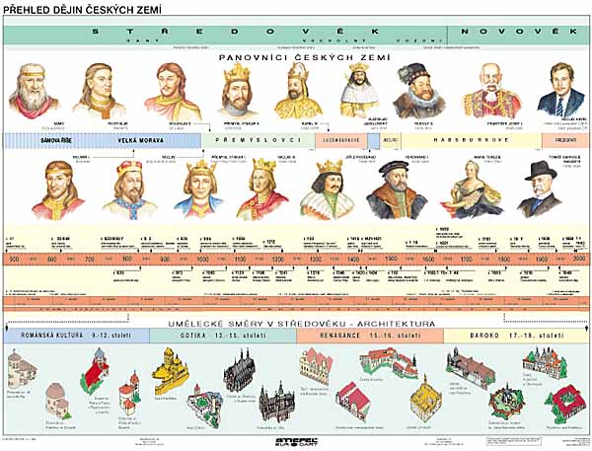

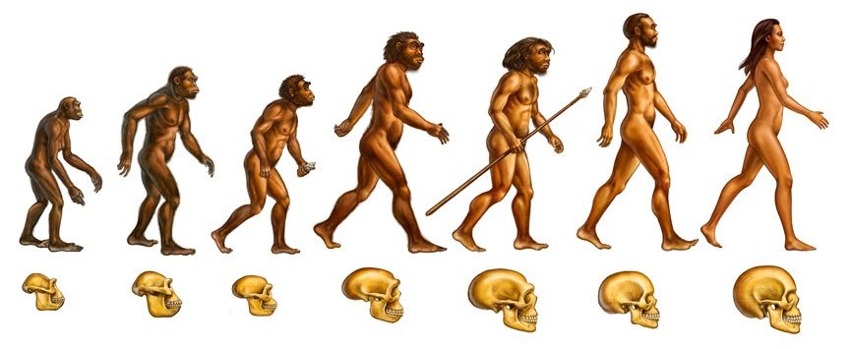
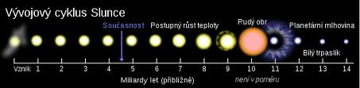
43.2 Co již víme?
Elektronická učebnice - II. stupeň Základní škola Děčín VI, Na Stráni 879/2 – příspěvková organizace Dějepis
ČASOVÉ OSY
CO LZE Z ČASOVÝCH OS VYČÍST?
K ČEMU ČASOVÉ OSY SLOUŽÍ?
POPIŠ A OKOMENTUJ JEDNOTLIVÉ ČASOVÉ OSY.

Slide 3
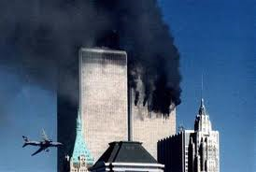
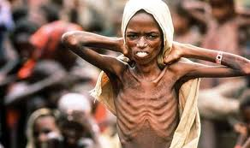
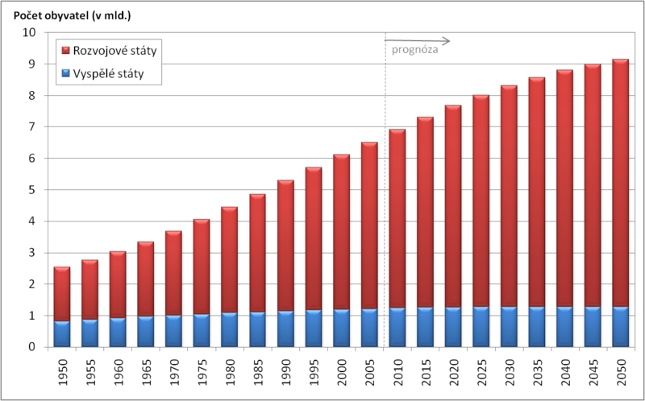
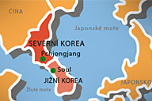
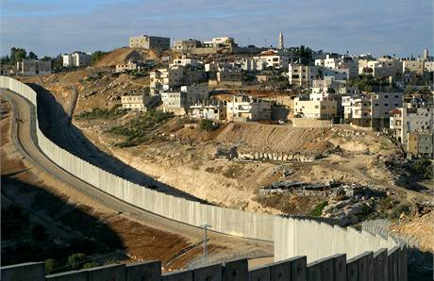
43.3 Jaké si řekneme nové termíny a názvy?
Elektronická učebnice - II. stupeň Základní škola Děčín VI, Na Stráni 879/2 – příspěvková organizace Dějepis
MEZINÁRODNÍ TERORISMUS
VÁLKA V AFGANISTÁNU
HLAD ZABIJE KAŽDÝCH 5 SEKUND DÍTĚ!
PŘELIDNĚNÍ PLANETY
SEVERNÍ KOREA
BLÍZKOVÝCHODNÍ KONFLIKT
Nenávist bez konce?

Slide 4


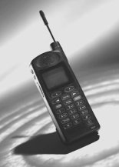
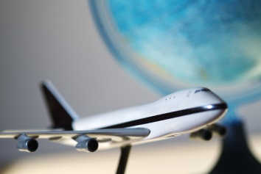
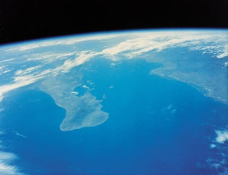

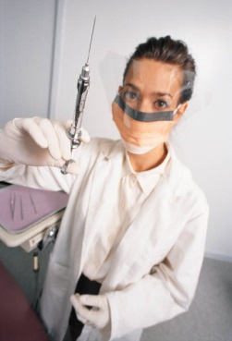
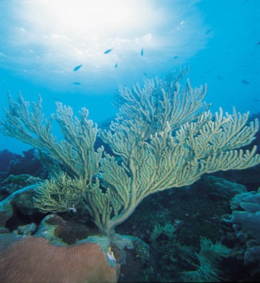
43.4 Co si řekneme nového?
Elektronická učebnice - II. stupeň Základní škola Děčín VI, Na Stráni 879/2 – příspěvková organizace Dějepis
MÍR
od 2. světové války je ve většině zemí světa
CESTOVÁNÍ
poznávání planety
VÝZKUM
technika
PC
telekomunikace
letectví
kosmonautika
zdravotnictví
očkování
transplantace
léčba rakoviny
ROZVOJ ČLOVĚKA
více času na sebe
demokracie
solidarita
spolupráce
OCHRANA PŘÍRODY

Slide 5

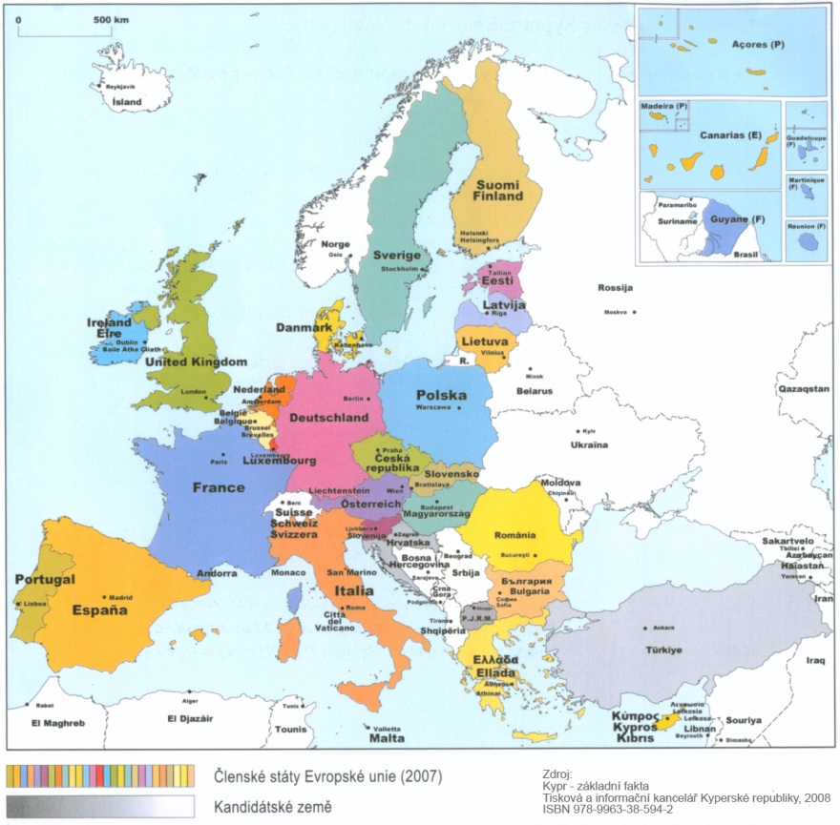
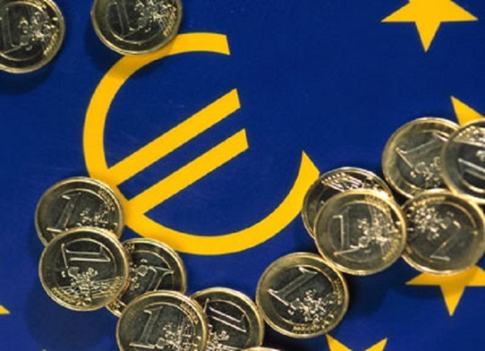
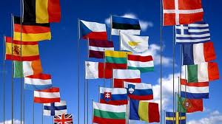
43.5 Procvičení a příklady
Elektronická učebnice - II. stupeň Základní škola Děčín VI, Na Stráni 879/2 – příspěvková organizace Dějepis
Evropská unie
Které státy patří do EU?
Co symbolizuje vlajka EU?
Jaká je hymna EU?
Jmenuj měnu EU.
Má v současné době EU nějaké problémy?
Napiš úvahu na téma soužití národnostních menšin v EU.

Slide 6
43.6 Něco navíc pro šikovné
Elektronická učebnice - II. stupeň Základní škola Děčín VI, Na Stráni 879/2 – příspěvková organizace Dějepis
DISKUTUJTE NA TÉMA „EUTHANASIE“.
Pacientka Eva trpěla nevyléčitelnou nemocí, která jí způsobovala nejenom nesnesitelné bolesti, ale stejně tak jí znemožňovala pohyb. Jelikož hospitalizace by byla zbytečná, byla Eva propuštěna do domácího ošetřování, což ve skutečnosti znamenalo, že o ni pečoval její manžel Adam, se kterým byla více než čtyřicet sedm let vdaná.
Bolesti Evy narůstaly a spolu s nimi i soucit, který pociťoval Adam. Přesto žádosti Evy o to, aby její utrpení zkrátil, odmítal. Avšak pak prožila jeden zvlášť těžký záchvat bolesti a znovu požádala svého manžela o zkrácení utrpení, uchopil Adam jeden z polštářů a v slzách Evu udusil.

Slide 7
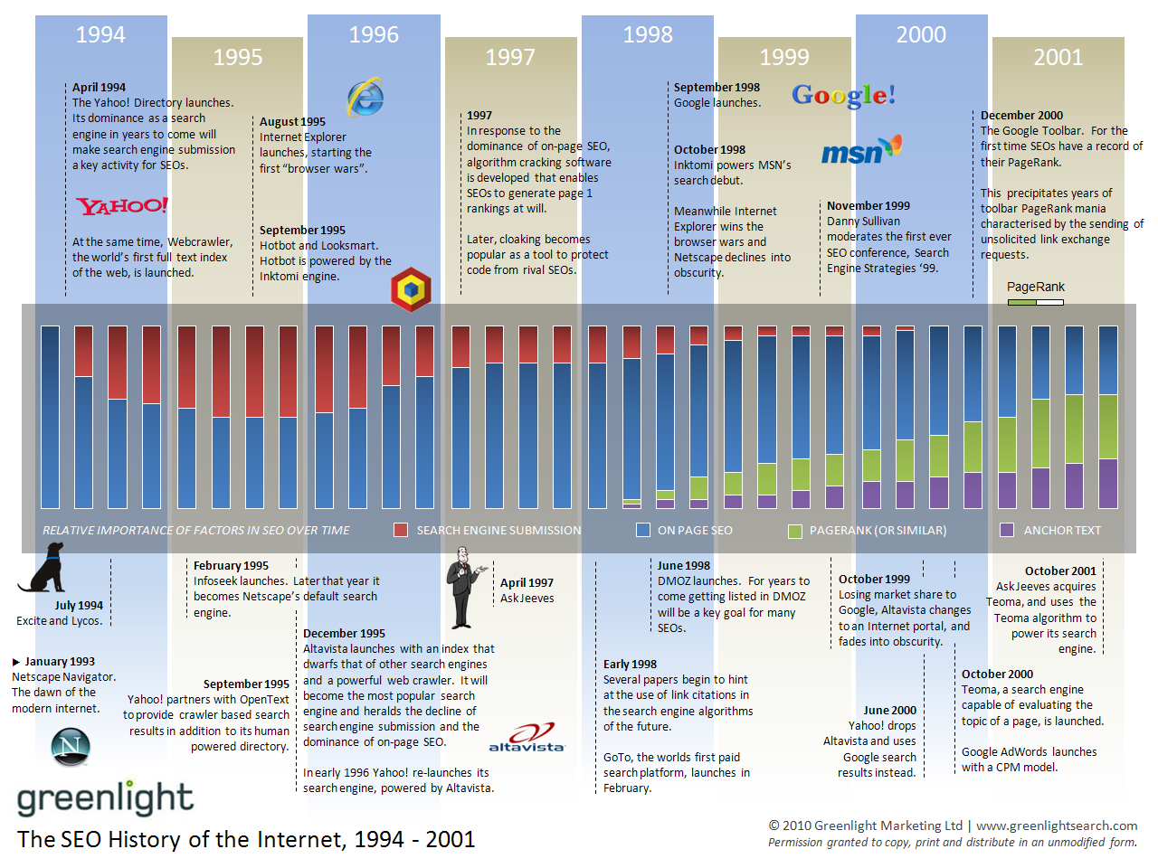
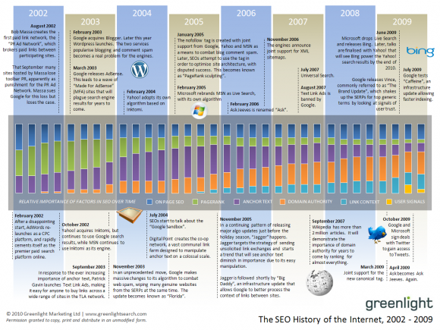
43.7 CLIL CONTEMPORARY HISTORY
Elektronická učebnice - II. stupeň Základní škola Děčín VI, Na Stráni 879/2 – příspěvková organizace History
Describe the history of the Internet.
…and present?

Slide 8
43.8 Test znalostí
Elektronická učebnice - II. stupeň Základní škola Děčín VI, Na Stráni 879/2 – příspěvková organizace Dějepis
Správné odpovědi:
Terorismus je? a/ použití násilí k dosažení politických cílů b/ kompletní zpravodajský servis c/ přírodní katastrofa d/ devalvace měny | 3. Evropská unie sídlí v? a/ Bruselu b/ Paříži c/ Maastrichtu d/ Praze
2. Blízkovýchodní konflikt se týká? a/ Saudské Arábie a Jemenu b/ Egypta a Lýbie c/ Izraele a arabských států d/ Latinské Ameriky | 4. O IT technologiích můžeme hovořit od? a/ 70. let 20. století b/ 80. let 20. století c/ 90. let 20. století d/ od 1. desetiletí 21. století
a
c
a
c
Test na známku

Slide 9
Elektronická učebnice - II. stupeň Základní škola Děčín VI, Na Stráni 879/2 – příspěvková organizace Dějepis
43.9 Použité zdroje, citace
Prkan F., Mikeska T., Parkanová M., Dějepis 9 učebnice pro základní školy a víceletá gymnázia, nakladatelství Fraus 2011, 1. vydání, ISBN 978-80-7238-694-9
Mandelová H., Kunstová E., Pařízková I., Dějiny 20. století, nakladatelství dialog 2005, 2. upravené vydání, ISBN 80-86-761-23-1
http://old.chmi.cz/cc/inf/ ( slide č.1)
http://www.dejepis.com/index.php?page=000&kap=001&pod=3 ( slide č.2)
http://mapy-kanta.sweb.cz/cru.htm ( slide č.2)
http://darwincatholic.blogspot.cz/2013/04/thats-not-evolution.html ( slide č2)
http://cs.wikipedia.org/wiki/Vznik_a_v%C3%BDvoj_slune%C4%8Dn%C3%AD_soustavy ( slide č.2)
http://www.lidovky.cz/americke-aerolinky-celi-zalobe-kvuli-utokum-z-11-zari-f9p-/zpravy-svet.aspx?c=A120905_163316_ln_zahranici_jv
( slide č.3)
9. http://zpravy.idnes.cz/bariery-z-betonu-a-oceli-oddeluji-svety-a-jitri-vztahy-presto-rostou-stale-nove-g0y-/zahranicni.aspx?c=A100602_174328_zahranicni_stf ( slide č.3)
http://www.prirodovedci.cz/geograf/clanky/hrozi-zemi-prelidneni ( slide č.3)
http://zpravy.idnes.cz/hlad-zabije-kazdych-pet-sekund-dite-svetove-lidry-to-nezajima-pts-/zahranicni.aspx?c=A091119_170341_zahranicni_ipl ( slide č.3)
http://portal.uur.cz/mezinarodni-souvislosti/uzemne-planovaci-nastroje-na-celostatni-urovni-v-zemich-eu.asp ( slide č.5)
http://tema.novinky.cz/cesko-a-eu ( slide č.5)
http://www.verejnenoviny.cz/?cz_evropska-unie-(bank),288 ( slide č.5)
http://www.portiscio.net/historie-seo ( slide č.7)

Slide 10
Elektronická učebnice - II. stupeň Základní škola Děčín VI, Na Stráni 879/2 – příspěvková organizace Dějepis
43.10 Anotace
Autor | Mgr. Drahomíra Párová
Období | 01 – 06/2013
Ročník | 9. ročník
Klíčová slova | 20. století, terorismus, EU, euthanasie, demokracie, mír, blízkovýchodní konflikt, válka, časová osa, Severní Korea
Anotace | Prezentace popisující moderní dějiny.

